Slide 1
第三讲 预训练、微调与推理
讲授：雷州
leiz@shu.edu.cn

Slide 2
内容
一
预训练
二
微调
三
推理

Slide 3
一、预训练
基本概念
数据工程
01
02
算法与算力
分布式训练
03
04

Slide 4
定义：搭建大的神经网络模型并喂入海量的数据，以某种方法训练的语言模型，其主要特点是训练所用的数据量够多、模型够大
迁移学习范畴：模型参数不再随机初始化，而是通过预先训练，得到一套模型参数，然后对模型进行初始化，再进一步训练
核心思路：大量低成本收集的训练数据放在一起，经过预训练方法学习其中共性，然后 “移植” 和“微调”
适用范围：广泛用于各种机器学习任务
基本概念

Slide 5
为什么需要预训练
数据稀缺性：在许多任务中，标记数据是很昂贵的，并且难以获取
先验知识问题：许多机器学习任务需要模型具备一定的先验知识和常识，例如自然语言处理中的语言结构和规则
迁移学习问题：许多机器学习任务之间存在共性，例如自然语言处理中的语义理解和文本分类等
模型可解释性问题：预训练技术可以帮助模型学习抽象的特征，从而提高模型的可解释性
基本概念

Slide 6
预训练过程
网络设计：包括选择适当的神经网络层次结构、模型深度、宽度、注意力机制、卷积核大小、适配特定任务等
超参数设定：采用各种技术手段，包括自动化搜索，调整超参数，如学习率、批量大小、正则化强度
模型训练：搭建算力平台，配置系统，训练模型
知识蒸馏：chatGPT是蒸馏过的
模型微调
基本概念

Slide 7
模型优化
量化：减少模型中权重和激活的精度，降低内存和计算需求
模型压缩：剪枝、量化、低秩近似和权重共享来减小计算成本
自监督学习：自动生成目标或标签，从未标记数据中学习
多模态融合、迁移学习、强化学习
硬件优化：专用硬件（如GPU、TPU、MLU）加速推断和训练
基本概念

Slide 8
预训练的好处
泛化能力提高：学习到更多的数据和知识，提高对未知数据的泛化能力
训练时间和数据量减少：可以直接应用到其它任务上，避免重复训练
算法效率提高：预训练的结果可以作为其它任务的初始值
多种NLP任务支持：文本分类、情感分析、机器翻译等
模型精度提升：使得机器学习算法在各种任务上得到更好的表现
基本概念

Slide 9
数据工程重要性
多源混合：多种来源的文本数据上进行预训练
数量庞大：足够数量的数据是大语言模型性能的保障
数据质量参差不齐：低质量语料库上进行预训练，将严重损害模型性能
数据工程

Slide 10
数据工程重要性
平衡性：标签均衡
时效性
可解释性：这里指数据集特征与标签之间的关系
代表性：匹配实际使用场景
采集方式：随机无偏差
其他：数据的隐私和伦理考虑、预处理和清洗等
数据工程

Slide 11
数据来源
通用数据：网页、图书和对话文本
专业文本数据：多语言文本、科学文本、代码等
可用数据集：图书、CommonCrawl、Reddit链接、维基百科、代码；其它数据集，包括Pile、ROOTS、RefinedWeb、SlimPajama、HuggingFace数据板块等等
数据工程

Slide 12
大模型训练数据例子
GPT-3 (175B) 在混合数据集上进行训练，包括CommonCrawl、WebText2、Books1、Books2和维基百科，共计300B tokens
PaLM (540B)使用来自社交媒体对话、筛选后的网页、图书、Github、多语言维基百科和新闻的预训练数据集，共计780B tokens
LLaMA 从各种来源提取训练数据，包括CommonCrawl、C4、Github、维基百科、图书、ArXiv和StackExchange。LLaMA (6B)和LLaMA (13B)的训练数据大小为1.0T tokens，而LLaMA (32B)和LLaMA (65B)使用了1.4T tokens
数据工程

Slide 13
OpenAI GPT5.6所用数据
公网公开互联网数据：公开可爬取网页、论坛、博客、维基类站点，遵循 robots.txt 屏蔽禁止爬虫的站点，不抓取付费墙、暗网内容
第三方授权合作数据：媒体、出版社、开源社区、法律数据库、学术平台签约采购的高质量文本
人工生成与用户反馈数据：标注员、红队专家撰写的对话、推理样例、思维链；RLHF/RLAIF 人类偏好打分数据；用户开启 “优化模型” 后产生的对话交互数据；用前代大模型自动生成领域样本、长时序智能体任务轨迹、多步骤规划案
数据工程

Slide 14
数据预处理
粗过滤：剔除垃圾信息、仇恨、色情、隐私聚合站点
去重：全局文本去重，缓解重复知识
隐私脱敏：必须从预训练语料库中删除个人可识别信息（PII）
质量打分：保留高逻辑、低噪声长文本，过滤短句低质内容
分层采样：均衡通用知识、代码、学术、长任务样本配比
分词处理：将原始文本分割成一系列单独的标记（tokens）
数据工程

Slide 15
大模型中的Transformer
基于自注意力机制和Transformer的各种变种：基于编码器、基于解码器、基于编码器-解码器
位置编码：帮助模型知道输入序列中每个单词的位置
激活函数：神经网络的思考方式，常用GELU或ReLU
多头注意力机制：同时捕捉输入序列的多样化依赖关系
层归一化：用层均值和方差对层的激活进行归一化
算法与算力

Slide 16
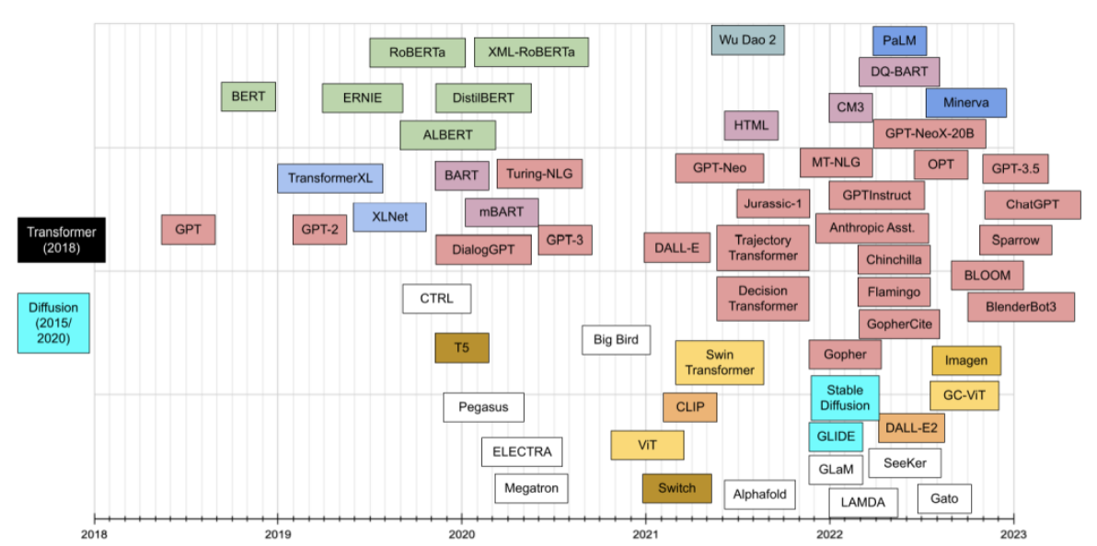
各种Transformer
算法与算力

Slide 17
GPU发展史
1981年IBM首台PC发布，搭载黑白显示适配器（monochrome display adapter，MDA）和彩色图形适配器（color graphics adapter，CGA）
1987年IBM提出了VGA（video graphics array），VGA标准一直沿用至今
1999年，NVIDIA公司在发布其标志性产品GeForce256时，首次提出了GPU的概念
当时GPU最大的作用是将光影转换T&L功能从CPU中剥离出来，实现游戏的要求
2006年，英伟达推出CUDA，并用于高性能计算
2012年，AlexNet的成功正式引爆了GPU在深度学习中提供主力算力的序幕
算法与算力

Slide 18
GPU主流供应商
英特尔：集成显卡，用于主板和笔记本。按发售数量计算，其集成GPU占据了整个GPU市场的60%以上
英伟达：独立显卡，Geforce、Quadro、Tesla、Tegra系列
AMD/ATI：独立显卡，Radeon、FireGL系列（ATI：1985-2006）
沐曦股份：国产通用高性能GPU，主打“训推一体 + 高兼容性”
算力与算法

Slide 19
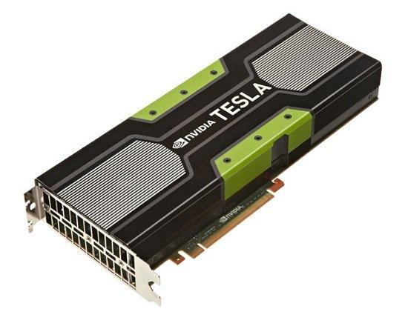
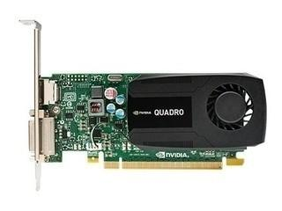
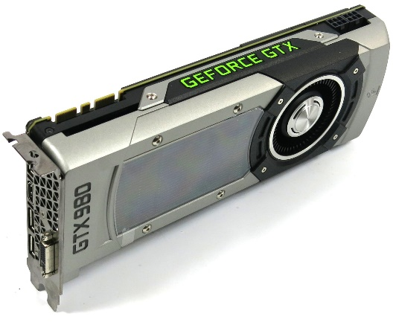
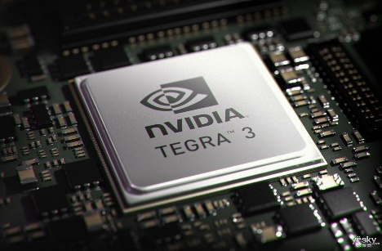
英伟达之板卡
  架构：Tesla、Fermi、Kepler、Maxwell、Pascal
  运算卡Tesla
      高强度科学计算，不提供视频输出，只是作为并行计算部件，其计算性能比CPU提高2-20个数量级，适合大计算量的科学计算
  专业显卡Quadro
      为专业软件里面提供许多加速选项，比如实时渲染等等，一次性完成整个大型建模
  游戏卡Geoforce
      先进的显卡、游戏解决方案和游戏技术
  嵌入式单芯片Tegra
      基于ARM架构通用处理器，能够为便携设备提供高性能、低功耗体验
算力与算法

Slide 20
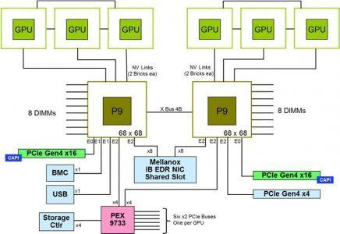
英伟达之连接
  NV-Link：一种总线及其通信协议，点对点结构、串列传输，用于CPU与GPU之间的连接，也可用于多个GPU之间的相互连接
  Infiniband：一种基于RDMA的高速低延迟专用互联总线，主打服务器 / GPU 集群内部通信
  相关概念：PCIE
算法与算力

Slide 21
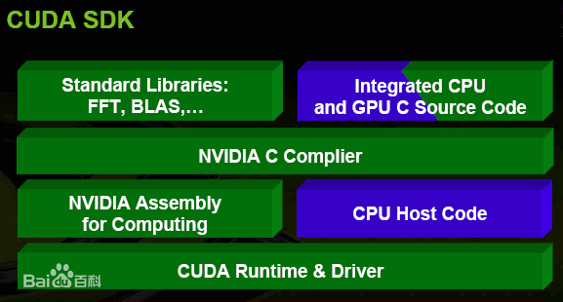
英伟达之异构计算
  Compute Unified Device Architecture，2006，用程序来调用GPU进行计算
  通用并行计算架构，使GPU能够解决复杂的计算问题
  体系结构：开发库、运行期环境和驱动
  三个重要抽象概念： 线程组层次结构、共享存储器、屏蔽同步
算法与算力

Slide 22
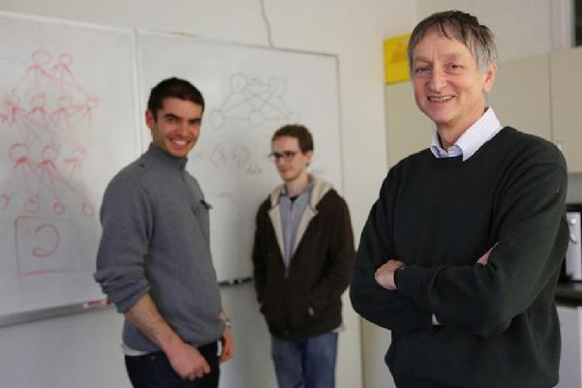
英伟达之崛起
  2012年，Hinton的两个学生用英伟达的GPU参加了一个叫做ImageNet的图像识别比赛。他们使用GTX580显卡，利用CUDA技术进行训练
  这次比赛是AI的一次历史转折，也为英伟达打开了突破口。英伟达开始与业界合作推动AI生态，推广开源AI框架，并与Google、Facebook等公司合作推动TensorFlow等AI技术发展
算法与算力

Slide 23
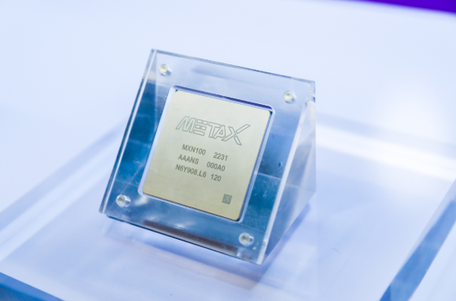
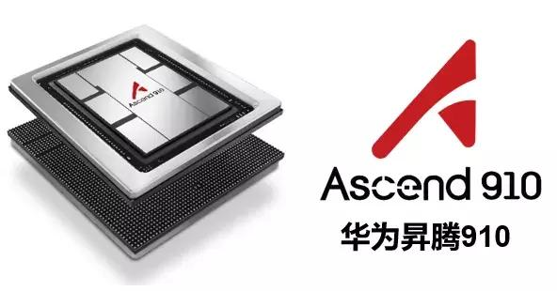
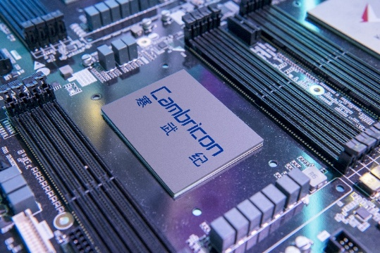
国产之路
  兼容GPU路线：
  沐曦股份：国产全栈自研通用 GPU 龙头，2020 年成立、2025 年底上市
  智能芯片（ASIC）路线：
  中科寒武纪：国内通用 AI 加速芯片龙头，自研 MLU 架构，统一开发软件 Neuware， 2016 年中科院孵化、2020 科创板上市
  华为昇腾：自研达芬奇架构 NPU全栈 AI 算力体系，覆盖端、边、云全场景，配套 CANN 驱动、MindSpore 框架、Atlas 整机硬件
算法与算力

Slide 24
内容
算力需求
训练方法
技术挑战
数据并行
模型并行
混合并行
训练系统
显存需求
分布式训练

Slide 25
算力需求
单个计算设备完全不足以支撑大模型训练，必须采用分布式训练
分布式训练指将机器学习或深度学习模型训练任务分解成多个子任务，并在多个计算设备上并行地进行训练
举例：
  GPT 3使用了992 块NVIDIA A100 80G GPU，整体训练时间将近2 个月；
  BLOOM训练一共花费3.5 个月，使用48 个计算节点，每个节点包含8 块NVIDIA A100 80G GPU；
  LLaMA 模型训练采用A100-80GB GPU，LLaMA-7B 模型训练需要82432 GPU 小时，LLaMA-13B 模型训练需要135168GPU 小时，LLaMA-33B 模型训练花费了530432 GPU 小时，而LLaMA-65B 模型训练花费则高达1022362 GPU 小时。
分布式训练

Slide 26
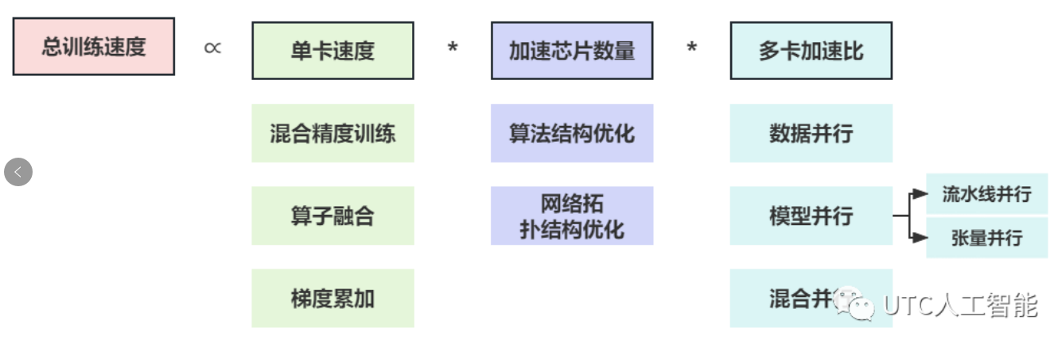
训练方法
分布式训练

Slide 27
技术挑战
内存墙：如果200B参数，未内存优化训练需3500GB+（权重+激活+优化器状态）
性能墙：要求AI芯片计算性能足够强悍，训练的运行和调度效率，以及各种并行优化手段
通讯墙：需综合考虑数据参数量、计算量、计算类型、数据样本量、集群带宽拓扑和通讯策略等不同的因素
调优墙：在数干节点的集群上，要保证计算的正确性/性能/可用性，手工分布式难免全面兼顾
分布式训练

Slide 28
数据并行
定义：
将大型数据集分成较小的子集，并在多个计算设备（如GPU或TPU）上同时处理这些子集
过程：
    大型数据集被分成若干较小的子集，每个计算设备负责其中一个子集
    每个设备使用其分配到的数据子集进行模型的前向传播和后向传播，从而计算出梯度
    所有设备计算出的梯度被收集并平均，通常需要跨设备的通信
    使用平均后的梯度，每个设备更新其模型副本的参数
分布式训练

Slide 29
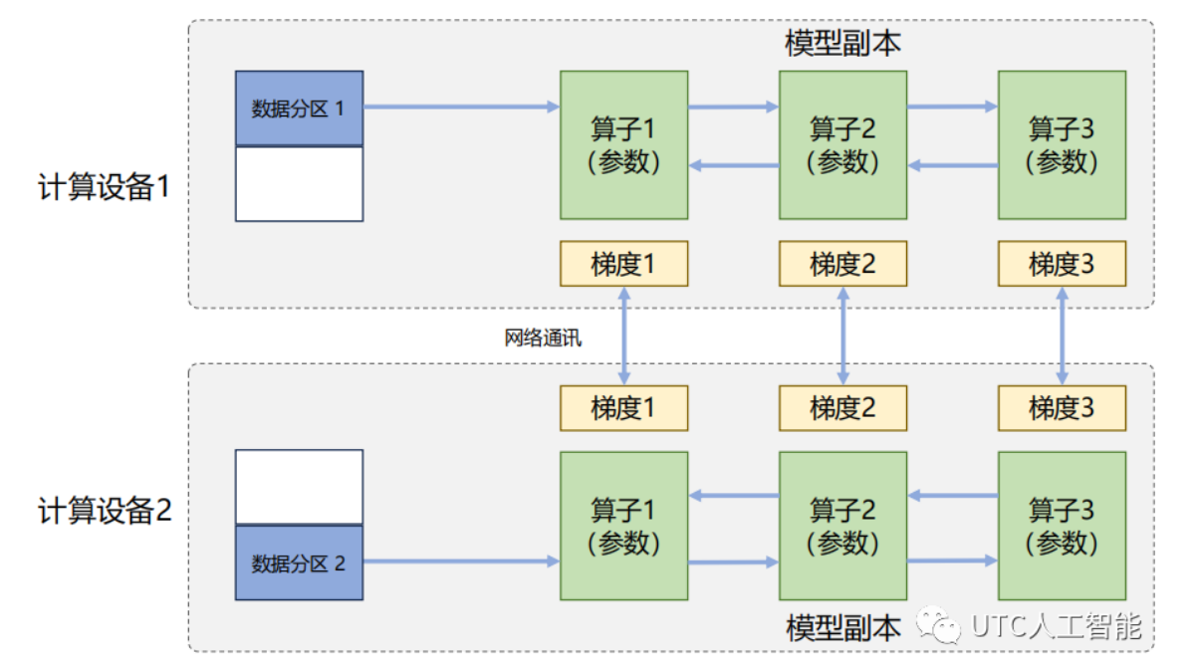
分布式训练

Slide 30
模型并行
定义：
将大型模型的不同部分或层分布到多个计算设备上，而不是像数据并行那样在每个设备上存储整个模型的完整副本
过程：
    模型被分解成多个部分或子模块。每个部分可以是模型的一层、一组层或其他逻辑单元，这些子模块会被分配到不同的计算设备上
    在前向传播过程中，数据通过模型的各个部分，并可能在设备间传输
    在后向传播过程中，梯度会跨设备反向传播，每个设备只计算其负责的模型部分的梯度，并使用这些梯度来更新相应的参数，参数或其更新仍然需要在设备之间同步
分布式训练

Slide 31
分类：
    流水线并行：允许不同的模型阶段在不同的处理器上同时运行，在各个阶段并行处理多个数据点，类似于工业生产中的装配线
    张量并行：在底层处理权重和数据的粒度级别上分布计算，用于那些模型参数巨大、无法容纳在单一设备上的场景
分布式训练

Slide 32
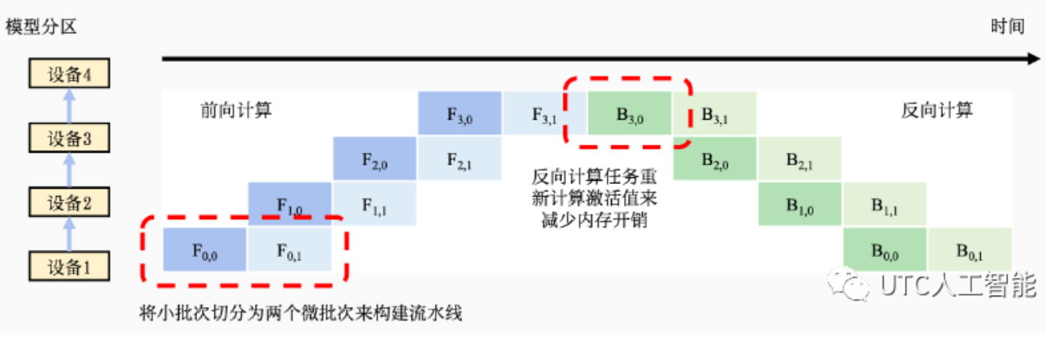
分布式训练

Slide 33
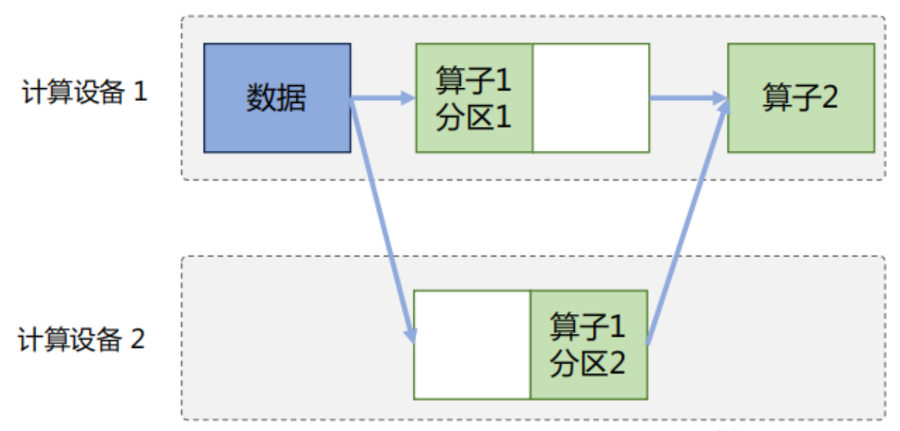
分布式训练

Slide 34
混合并行
定义：
结合了数据并行、模型并行和其他策略，充分利用多个设备的资源，以达到最佳的计算效率和扩展性
过程：
    模型的每一个副本都在不同的设备上运行
    每个副本处理输入数据的一个子集
    所有副本完成前向和反向传播后，权重的更新被同步到所有设备上
    模型被切分成多个部分，每一部分在一个或多个设备上运行
分布式训练

Slide 35
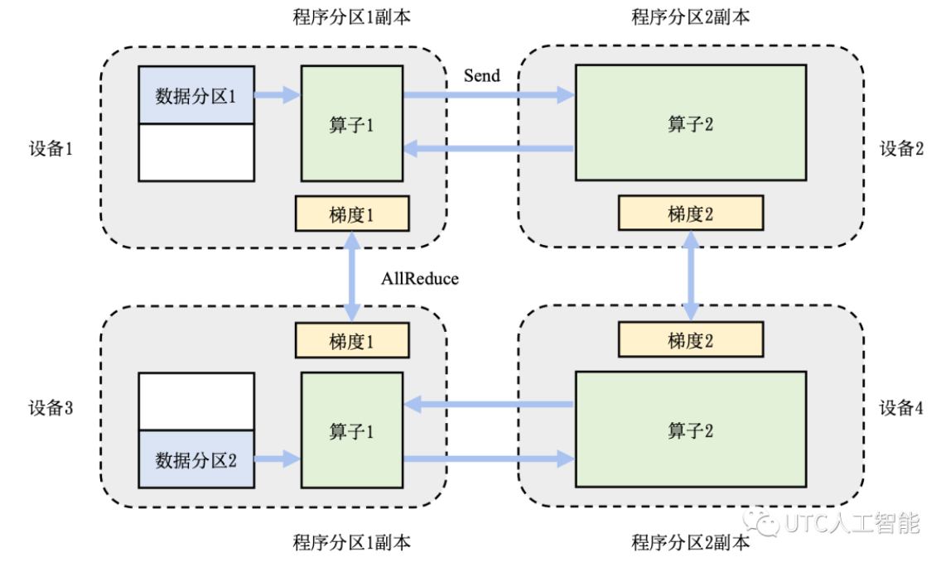
分布式训练

Slide 36
系统拓扑结构
  整个计算集群包含大量带有计算加速设备的服务器
  每个服务器中往往有多个计算加速设备（通常2-16 个），多个服务器会被放置在一个机柜（Rack）中
  服务器通过架顶交换机（Top of Rack Switch，ToR）连接网络
  在架顶交换机满载的情况下，可以通过在架顶交换机间增加骨干交换机（Spine Switch）进一步接入新的机柜
  连接服务器的拓扑结构往往是一个多层树（Multi-Level Tree）
分布式训练

Slide 37
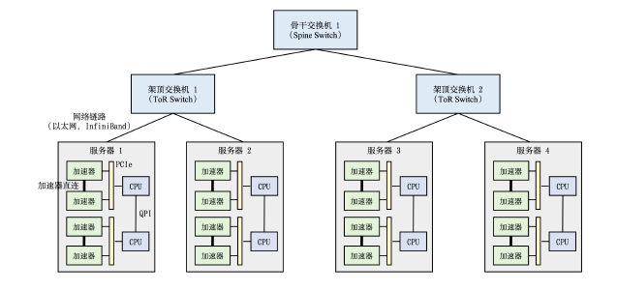
分布式训练

Slide 38
服务器类型
  两种服务器：训练服务器和参数服务器
    参数服务器需要提供充足内存资源和通信资源
    训练服务器需要提供大量的计算资源
  训练过程可以细分为同步训练和异步训练两种模式
    同步训练：参数服务器在接收到所有训练服务器的梯度后，进行梯度聚合和参数更新
    异步训练：参数服务器不再等待接收所有训练服务器的梯度，而是直接基于已接收到的梯度进行参数更新
分布式训练

Slide 39
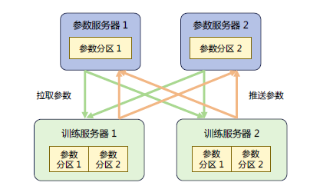
分布式训练系统

Slide 40
去中心化
  没有中央服务器或控制节点，而是由节点之间进行直接通信和协调
  节点之间可以并行地进行训练和通信，去中心化架构可以显著降低通信开销，并减少通信墙的影响
  在分布式训练过程中，节点之间需要周期性地交换参数更新和梯度信息
  通过集合通信技术来实现，通信原语包括Broadcast、Scatter、Reduce、All-Reduce、Gather、All-Gather、Reduce-Scatter、All-to-All等
分布式训练

Slide 41
一些允许我们分发和并行化大模型训练的Python框架：
  Horovod是一个面向TensorFlow、Keras和PyTorch的分布式深度学习训练框架，由Uber开发
  Elephas是一个Keras的附加组件，允许用户使用Spark执行大规模分布式大模型训练
  Amazon SageMaker的分布式训练库支持数据并行和模型并行
  TensorFlow内置支持分布式训练
  PyTorch的本地分布式训练功能来运行分布式作业
  DeepSpeed由Microsoft 公司开发的开源深度学习优化库
分布式训练

Slide 42
训练所需显存
训练显存 = 模型权重 + 优化器 + 梯度 + 计算图内部变量
    模型权重显存需求：（模型大小*4）/（32/Q）
    优化器显存需求：AdamW优化器需要两个状态维护一个参数，显存是三倍模型大小；SGD显存和模型大小一样；。。。
    梯度显存需求：和模型大小一样
    计算图显存需求：可以忽略
训练所需显存

Slide 43
举例：优化器采用SGD的7B大小全精度模型训练所需内存？
    模型权重显存需求：（模型大小*4）/（32/Q）= 7*4 = 28G
    优化器显存需求：AdamW优化器需要两个状态维护一个参数，显存是两倍模型大小；SGD显存和模型大小一样；。。。
    = 28G
    梯度显存需求：和模型大小一样 = 28G
    计算图显存需求：可以忽略
  总计：28 + 28 + 28 = 84G
训练所需显存

Slide 44
  推理显存 = 模型大小 + K/V缓存 + 激活函数
    模型权重显存需求：（模型大小*4）/（32/Q）
    K/V缓存：每个token显存 * token数 * 用户数
      每个token显存 = 网络层数 * 每层神经元 * （4/（32/Q）*2
    激活函数显存需求： 10%
推理所需显存

Slide 45
  举例：半精度Llama-70B推理所需显存？其中，网络隐含层80，每层8196个神经元，10个用户，支持32K上下文
    模型权重显存需求：（模型大小*4）/（32/Q）= 70*2 = 140G
    K/V缓存：每个token显存 * token数 * 用户数
      每个token显存 = 网络层数 * 每层神经元 * （4/（32/Q）*2
      = 80 * 8196 * （4/（32/16）*2 * 32k * 10 = 800GB
    激活函数显存需求： 10% * （140 + 800） = 94G
  总计：140 + 800 + 94 = 1034G
推理所需显存

Slide 46
二、微调
基本概念
微调技术
01
02
微调技术：RLHF
显存需求
03
04

Slide 47
使用LLM的两个层面
第一层面：提示词工程（Prompt Engineering）
    提示词是指人类发给各种人工智能模型、用以完成特定任务的指令
    提示词工程是指我们为了让LLM能够更好地完成我们给它的任务，我们对Prompt进行优化、调整的过程
第二层面：微调（Fine-Tuning）
    大型语言模型并不能立即适用于每一项开箱即用的独特任务，需要进行微调
    微调是指将一个预训练的模型在一个特定的任务或感兴趣的领域上进一步训练的过程
    使这些模型的广泛语言理解能力适应更具体的任务，或更好地反映特定领域的细微差别
基本概念

Slide 48
提示词工程局限性
长的提示词推理成本高，也会因超过限制而被截断，进而导致LLM的输出质量打折
没法利用自有数据来提升大模型在特定领域的能力
不能在个性化服务中使用大模型的能力
数据安全问题
基本概念

Slide 49
微调技术
从参数规模角度：
    全量微调技术FFT（Full Fine Tuning）
    参数高效微调PEFT（Parameter-Efficient Fine Tuning）
从训练数据来源和训练方法的角度
    指令微调（Instruction Tuning）/监督式微调SFT（Supervised Fine Tuning）
    基于人类反馈的强化学习微调RLHF（Reinforcement Learning with Human Feedback）
    基于AI反馈的强化学习微调RLAIF
基本概念

Slide 50
内容
指令微调
微调数据集
参数高效微调
Adapter Tuning
LoRA系列
微调技术

Slide 51
指令微调
也称有监督微调（Supervised Fine Tuning），是指在少量数据或有限数据条件下，从已有数据中识别出最有价值的核心样本，并通过微调模型的指令来帮助模型获取下游任务的知识，从而实现可比甚至更好的性能
经过海量数据预训练后的语言模型虽然具备了大量的“知识”，但是由于其训练时的目标仅是进行下一个词的预测，此时的模型还不能够理解并遵循人类自然语言形式的指令
为了能够使得模型具有理解并响应人类指令的能力，还需要使用指令数据对其进行微调
指令数据如何构造，如何高效低成本地进行指令微调训练，以及如何在语言模型基础上进一步扩大上下文等问题是大语言模型在有监督微调阶段所关注的核心
微调技术

Slide 52
指令微调数据集
指令微调的关键在于微调数据集的构建
指令数据集中的每个实例由三个元素组成：
    指令，指定任务的自然语言文本序列，是对模型的语言提示
    为上下文提供补充信息的可选输入
    基于指令和输入的预期输出
微调技术

Slide 53
构造指令数据集有两种方法：
来自带注释的自然语言数据集的数据集成。在这种方法中，通过使用模板将文本标签对转换为(INSTRUCTION, PUT)对，从现有的带注释的自然语言数据集中收集(INSTRUCTION, TPUT)对。Flan和P3数据集是基于数据集成策略构建的
使用LLM生成输出。使用诸如GPT-3.5-Turbo或GPT4之类的LLM收集输出。指令可以来源于人工收集或基于使用LLM的少量手写指令进行扩展。接下来，将收集到的指令馈送到LLM以获得输出。使用这种方法生成了instructwind和self - directive等数据集
微调技术

Slide 54
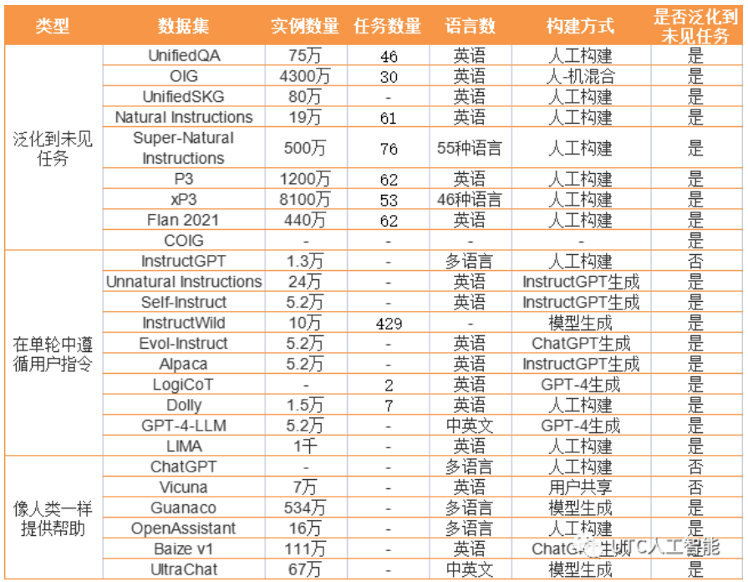
微调技术

Slide 55
数据集类型：
文本数据集
基于指令微调的LLM
多模态数据集
多模态指令微调模型
微调技术

Slide 56
参数高效微调
将预训练好的语言模型（LM）在下游任务上进行微调已成为处理 NLP 任务的一种范式，在下游数据集上微调这些预训练 LLM 会带来巨大的性能提升
随着模型变得越来越大，对模型进行全部参数的微调，即全量微调，变得不可行
近年来研究者们提出了各种各样的参数高效迁移学习方法（Parameter-efficient Transfer Learning），即固定住Pretrain Language model（PLM）的大部分参数，仅调整模型的一小部分参数来达到与全部参数的微调接近的效果
微调技术

Slide 57
参数高效微调本质就是在一个增量上进行调整，也被称为Delta Tuning
参数高效微调技术可以粗略分为以下三大类：增加额外参数（A）、选取一部分参数更新（S）、引入重参数化（R）
在增加额外参数这类方法中，又主要分为类适配器（Adapter-like）方法和软提示（Soft prompts）两个小类
常见的参数高效微调技术有BitFit、Prefix Tuning、Prompt Tuning、P-Tuning、Adapter Tuning、LoRA等
微调技术

Slide 58
两个主要方向：
添加小型网络模块：将小型网络模块添加到PLMs中，保持基础模型保持不变的情况下仅针对每个任务微调这些模块，可以用于所有任务，如：Adapter tuning、Prefix tuning、Prompt Tuning等
下游任务增量更新：对预训练权重的增量更新进行建模，而无需修改模型架构，即W=W0+△W，Diff pruning、LoRA等
微调技术

Slide 59
Prompt Tuning：基座模型(Foundation Model)的参数不变，为每个特定任务，训练一个少量参数的小模型，在具体执行特定任务的时候按需调用
Prefix Tuning：在不改变大模型的前提下，在Prompt上下文中添加适当的条件，可以引导大模型有更加出色的表现
LoRA（Low Rank Adaption）：大模型参数很多，但并不是所有的参数都是发挥同样作用的；大模型中有其中一部分参数，是非常重要的
QLoRA（Quantizationed LoRA）：量化的LoRA
微调技术

Slide 60
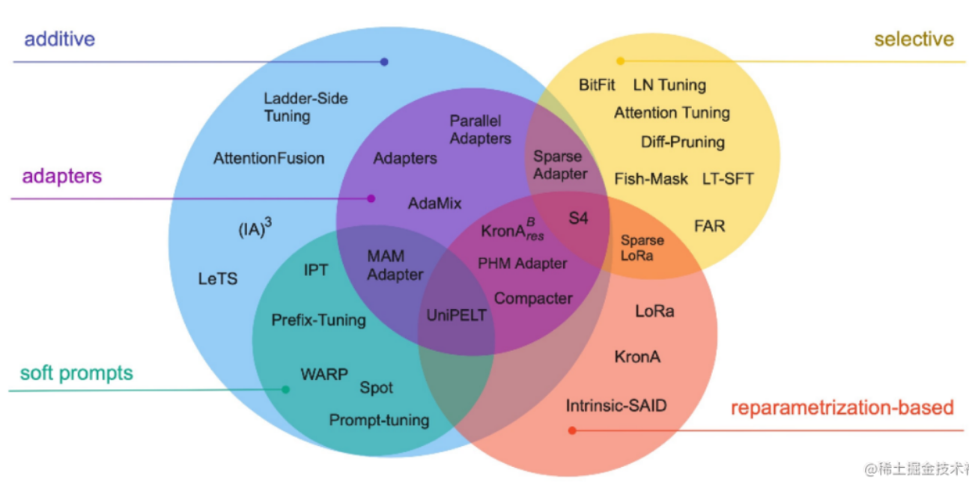
微调技术

Slide 61
Adapter Tuning
基本思想：在预训练模型每层中插入用于下游任务的参数，在微调时将模型主体冻结，仅训练特定于任务的参数，从而减少了训练时的算力开销
技术原理：针对每一个Transformer层，增加了两个Adapter结构，在训练时，固定住原来预训练模型的参数不变，只对新增的 Adapter 结构和 Layer Norm 层进行微调
Adapter结构：由两个前馈（Feedforward）子层组成，第一个前馈子层（down-project）将Transformer块的输出作为输入，将原始输入维度d（高维特征）投影到m（低维特征），通过控制m的大小来限制Adapter模块的参数量，通常情况下，m<<d；第二个前馈子层（up-project）还原输入维度，将m（低维特征）重新映射回d（原来的高维特征），作为Adapter模块的输出
Adapter通过引入0.5%～5%的模型参数可以达到不落后全量微调模型1%的性能
微调技术

Slide 62
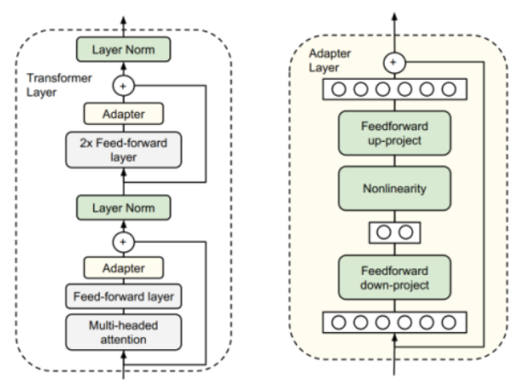
微调技术

Slide 63
LoRA系列
基本思想：神经网络包含很多全连接层，其借助于矩阵乘法得以实现，权重更新的那部分参数矩阵仍然可以有效的学习，为针对特定的下游任务这些权重矩阵就不要求满秩
技术原理：通过低秩分解来模拟参数的改变量，从而以极小的参数量来实现大模型的间接训练。在涉及到矩阵相乘的模块，在原始的PLM旁边增加一个新的通路，通过前后两个矩阵A,B相乘，第一个矩阵A负责降维，第二个矩阵B负责升维，中间层维度为r，从而来模拟所谓的本征秩（intrinsic rank）
在众多数据集上LoRA在只训练极少量参数的前提下，最终在性能上能和全量微调匹配，甚至在某些任务上优于全量微调
微调技术

Slide 64
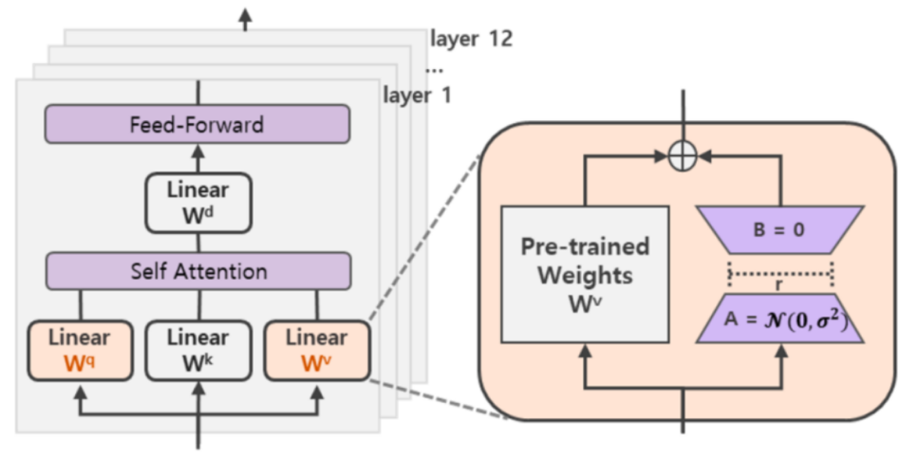
微调技术

Slide 65
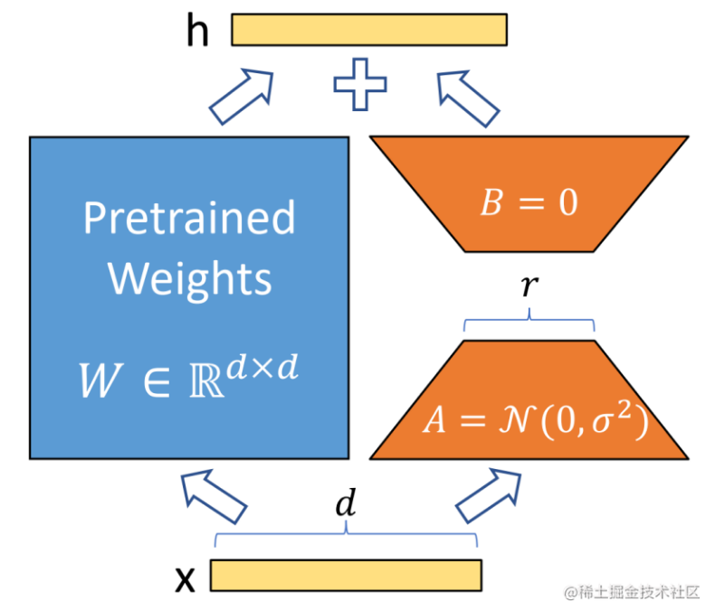
可训练层维度和预训练模型层维度一致为d，先将维度d通过全连接层降维至r，再从r通过全连接层映射回d维度，其中，r<<d，r是矩阵的秩，这样矩阵计算就从d x d变为d x r + r x d，参数量减少很多
微调技术

Slide 66
AdaLoRA
调整增量矩分配。AdaLoRA将关键的增量矩阵分配高秩以捕捉更精细和任务特定的信息，而将较不重要的矩阵的秩降低，以防止过拟合并节省计算预算。
以奇异值分解（SVD）的形式对增量更新进行参数化，并根据重要性指标裁剪掉不重要的奇异值，同时保留奇异向量。由于对一个大矩阵进行精确SVD分解的计算消耗非常大，这种方法通过减少它们的参数预算来加速计算，同时，保留未来恢复的可能性并稳定训练
在训练损失中添加了额外的惩罚项，以规范奇异矩阵P和Q的正交性，从而避免SVD的大量计算并稳定训练
微调技术

Slide 67
4bit NormalFloat（NF4）：对于正态分布权重而言，一种信息理论上最优的新数据类型，该数据类型对正态分布数据产生比 4 bit整数和 4bit 浮点数更好的实证结果。（float32、float16、bfp16、fp8、fp4）
双量化：对第一次量化后的那些常量再进行一次量化，减少存储空间。
分页优化器：使用NVIDIA统一内存特性，该特性可以在在GPU内存紧张的情况下，进行CPU和GPU之间自动分页到分页的传输，以实现无错误的 GPU 处理。
微调技术

Slide 68
指令微调/有监督微调需要大量指令和所对应的标准回复，获取大量高质量的回复需要耗费大量的人力和时间成本
指令微调使得大语言模型已经初步具备了服从人类指令，并完成各类型任务的能力，但不能适用自然语言多样性，也不能解决微小变化的敏感性问题
强化学习方法不依赖于人工编写的高质量回复，而是通过模型生成多个答案，通过奖励模型进行排序并接收反馈进行学习
强化学习更适合生成式任务，是大语言模型构建中必不可少的关键步骤
微调技术：RLHF

Slide 69
LLM由于庞大的参数量和训练语料，其复杂性往往难以理解和预测，容易产生幻觉。当这些模型被部署时，它们可能会产生严重的后果，尤其是当模型变得日渐强大、应用更加广泛、并且频繁地与用户进行互动
LLM的输出结果应该和人类价值观对齐，满足帮助性（Helpfulness）、真实性（Honesty）以及无害性（Harmless）的3H 原则
基于人类反馈的强化学习（Reinforcement Learning from Human Feedback，RLHF）很自然的被引入
微调技术：RLHF

Slide 70
RLHF主要分为奖励模型训练和近端策略优化两个步骤
奖励模型通过由人类反馈标注的偏好数据来学习人类的偏好，判断模型回复的有用性以及保证内容的无害性。奖励模型模拟了人类的偏好信息，能够不断地为模型的训练提供奖励信号。在获得奖励模型后，需要借助强化学习对语言模型继续进行微调
近端策略优化算法（Proximal Policy Optimization, PPO）。近端策略优化可以根据奖励模型获得的反馈优化模型，通过不断的迭代，让模型探索和发现更符合人类偏好的回复策略
微调技术：RLHF

Slide 71
奖励学习
在大语言模型完成 SFT 监督微调后，下一阶段是构建一个奖励模型来对问答对作出得分评价
奖励学习源于强化学习中的奖励函数，对当前的状态刻画一个分数，来说明这个状态产生的价值有多少
在大语言模型微调中的奖励模型是对输入的问题和答案计算出一个分数。输出的答案与问题匹配度越高，则奖励模型输出的分数也越高
微调技术：RLHF

Slide 72
奖励模型将 SFT 模型最后一层的 softmax 去掉，即最后一层不用 softmax，改成一个线性层。RM 模型的输入是问题和答案，输出是一个标量即分数
通过与人类专家进行交互，获得对于生成响应质量的反馈信号，从而进一步提升大语言模型的生成能力和自然度
与监督模型不同的是，奖励模型通过打分的形式使得生成的文本更加自然逼真，让大语言模型的生成能力更进一步
微调技术：RLHF

Slide 73
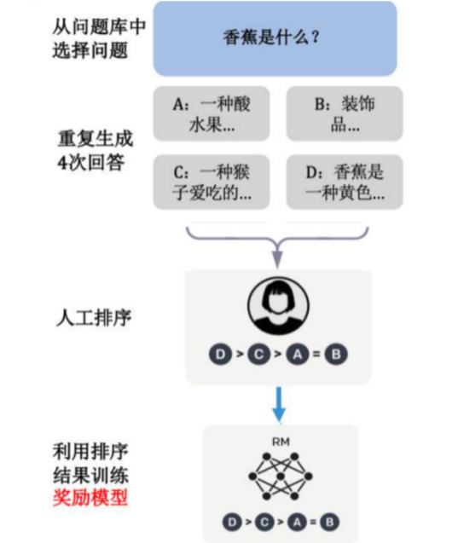
微调技术：RLHF

Slide 74
大模型中，奖励学习的损失函数采用 Pairwise Ranking Loss
损失函数中对应的标量分数进行排序，分数越高越好
分数通过 sigmoid 函数，差值变成 - 1 到 1 之间
每个人对答案的好坏排序是基本一致的，通过排序的方式避免了人为的误差
微调技术：RLHF

Slide 75
如何构建用于训练奖励模型的数据是奖励模型训练的基础，也是满足3H原则的关键之一
奖励模型数据集主要针对有用性和无害性：
      有用性：需要依赖标注者的判断，他们的偏好评分构成了主要的衡量标准
      无害性：正向数据和用于负面增强的数据都需要收集
      有用性和无害性往往是对立的。过度追求无害性可以得到更安全的回复（比如回答不知道），但是却无法满足提问者的需求。相反的，过度强调有用性可能导致模型产生有害/有毒的输出
数据收集过程中可以采用LLM的回答辅助，标注者进行判别和选择
微调技术：RLHF

Slide 76
奖励模型的训练也是采用Transformer架构
移除最后一个非嵌入层，并叠加一个额外的线性层，这样无论输入的是何种文本，奖励模型都能为文本序列中的最后一个标记分配一个标量奖励值
使用由相同输入生成的两个不同输出之间的配对比较数据集。在这个数据集中，每一对包括一个首选样本和一个非首选样本，利用这些数据来建模奖励模型的训练损失
微调技术：RLHF

Slide 77
针对奖励模型已经有一些开源数据集合可以使用，主要包括：
OpenAI针对摘要任务提出的Summarize from Feedback 数据集
OpenAI针对WebGPT 任务构建的类人反馈数据集
Anthropic有用性和无害性的的HH-RLHF 数据集
Stanford 开放出来的质量判断数据集
微调技术：RLHF

Slide 78
PPO
采用优化算法是 PPO（Proximal Policy Optimization，近端策略优化）算法，即对设定的目标函数通过随机梯度下降进行优化，也称PPO强化学习
近端策略优化是一种深度强化学习算法，用于训练智能体在复杂环境中学习和执行任务。通过智能体的训练，使得其在与环境的交互中能够最大化累积回报，从而达成指定任务目标。这里的智能体在大语言模型中指的就是 RL 模型
PPO强化学习需要定义策略（policy）、动作空间（action space）和奖励函数（reward function）等基本要素
微调技术：RLHF

Slide 79
RL 模型的初始模型采用 SFT 微调之后的大语言预训练模型
训练 RL 模型的数据集只需要收集问题集（Prompt 集），不需要对问题进行标注
问题集通过 RL 模型生成答案文本，然后将问题和答案输入上一步训练的 RW 模型进行打分，来评价生成的文本质量
训练 RL 模型的目标是使得生成的文本要在 RW 模型上获得尽可能高的得分
微调技术：RLHF

Slide 80
PPO强化学习需要定义策略（policy）、动作空间（action space）和奖励函数（reward function）等基本要素
策略就是基于该语言模型，接收 prompt 作为输入，然后输出一系列文本（或文本的概率分布）
动作空间就是词表所有 token 在所有输出位置的排列组合；观察空间则是可能的输入 token 序列（即 prompt），为词表所有 token 在所有输入位置的排列组合
奖励函数则是上一阶段训好的 RM 模型，配合一些策略层面的约束进行的奖励计算
微调技术：RLHF

Slide 81
全量微调显存需求
举例：优化器采用SGD的7B大小全精度模型全量微调所需内存？
  模型权重显存需求：（模型大小*4）/（32/Q）= 7*4 = 28G
  优化器显存需求：AdamW优化器需要两个状态维护一个参数，显存是两倍模型大小；SGD显存和模型大小一样；。。。
  = 28G
  梯度显存需求：和模型大小一样 = 28G
  计算图显存需求：可以忽略
  总计：28 + 28 + 28 = 84G
显存需求

Slide 82
PEFT显存需求
  举例：微调7B模型，32bits
  模型权重M：（模型大小*4）/（32/Q）= 7*4 = 28G
  适配器权重：M*2.5% = 28G*2.5%
  梯度大小：M*2.5% = 28G*2.5%
  优化器状态：M*4*2.5% = 28G*4*2.5%
  共计：29.15GB
显存需求

Slide 83
三、推理
推理过程
引擎与平台
01
02
显卡之于推理
类型、量化和文件
03
04

Slide 84
一次推理请求
模型加载
预填充
解码
  模型加载：首次启动或模型未驻留时
  预填充：集中处理全部输入 Prompt，为生成第一个 Token 做准备
  解码：逐个生成后续 Token，直到回答结束
推理过程

Slide 85
模型加载和推理时读取
在模型启动、切换模型，或模型已经被系统卸载之后。根据模型大小、磁盘速度和框架设置，加载可能需要几秒到几十秒。模型加载完成后，权重通常常驻显存或统一内存
模型虽然已经位于内存中，但 GPU 执行每一层计算时，仍要访问相应的权重和缓存。这段数据通路主要受到内存带宽和访问效率影响。
推理过程

Slide 86
关键概念：KV Cache
定义：
  生成新 Token 时，需要通过注意力机制回顾前面的上下文，判断历史内容中哪些信息与当前生成最相关
  生成下一个 Token 时，模型会用当前的 Q 与历史 Token 的 K 计算相关性，再按照相关性读取对应的 V
  历史 Token 的 K 和 V 在生成过程中可以重复使用，因此推理框架会把它们保存在内存中
任务：
  在预填充和解码阶段承担不同任务：在预填充时，根据全部输入 Prompt，一次性建立初始 KV 缓存；在解码时，读取已有 KV 缓存，并把每个新 Token 的 K、V 追加进去
作用：
      避免每一步都完整重算历史 Token，大幅减少重复计算；
      上下文越长，KV 缓存占用的显存或统一内存越大；
      解码阶段需要持续读取并追加 KV 缓存；
      长上下文会增加容量、带宽和注意力计算压力；
      多用户并发时，每个活跃请求通常都需要自己的 KV 缓存。
推理过程

Slide 87
关键概念：KV Cache
KV 缓存大小不能只根据 Token 数量确定，还与模型层数、KV Head 数量、每个 Head 的维度和缓存精度有关
计算方法举例
假设一个 27B 级模型有 64 层、8 个 KV Head，每个 Head 的维度为 128，KV 缓存使用 FP16 或 BF16，每个数值占用 2 字节，那么 2000 个 Token 的缓存大小约为：
2（Key 和 Value）× 64 层 × 8 个 KV Head × 128 维× 2000 Token × 2 字节 ≈ 5.24 亿字节 ≈ 0.5GB
推理过程

Slide 88
预填充：模型“读题”
预填充（Prefill）阶段会集中处理全部输入 Token，计算它们的中间状态、建立初始 KV 缓存，并为生成第一个输出 Token 做准备
特点：输入 Token 可以高度并行处理；计算形态更接近矩阵乘矩阵；一次权重访问可以服务多个输入 Token；通常更容易发挥 GPU 的矩阵计算能力；Prompt 越长，等待首个 Token 的时间越明显
关键指标：1）用户需要等待多久才能看到模型开始回答TTFT - Time To First Token；2）每秒处理的输入 Token 数，单位为 tokens/s，prompt eval rate
“预填充只看算力”：能够并行处理大量输入 Token，计算形态以矩阵运算为主，因此通常更容易发挥 GPU 的计算能力
推理过程

Slide 89
解码：模型“逐字答题”
解码（Decode/Generation）从第一个输出 Token 开始，逐个预测后续 Token，直到生成结束标记或达到最大输出长度。
特点：单请求下一次通常只生成一个新 Token；每个 Token 都要完成一轮前向计算；GPU 会反复访问模型权重和不断增长的 KV 缓存；单请求并行度较低，计算单元可能等待数据；通常更容易受到显存或统一内存带宽限制。
关键指标：输出 tokens/s，每秒生成多少个输出 Token，也就是回答的解码速度。
“解码只看带宽”：每次通常只生成一个新 Token，单请求并行度较低，GPU 需要反复读取模型权重和 KV 缓存，因此更容易受到内存带宽限制
推理过程

Slide 90
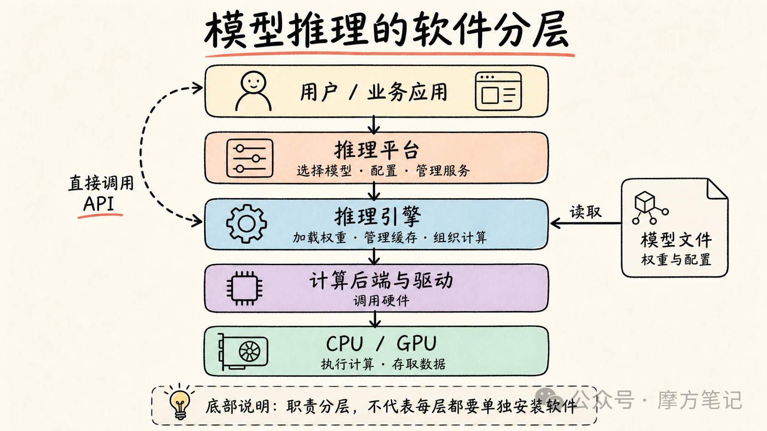
框架与平台

Slide 91
推理引擎负责运行模型：加载权重、管理运行数据，调用硬件完成预填充和解码
推理平台负责把模型用起来、管起来。模型在哪里下载，怎样启动和切换，其他程序如何调用，都可以通过平台操作，使用者不必逐项处理底层细节
类别 | 主要关注什么 | 代表产品
推理平台与运行工具 | 怎样方便地使用、管理和部署模型 | Ollama、LM Studio、Lemonade、Xinference
推理框架与引擎 | 怎样高效执行模型计算 | llama.cpp、vLLM、SGLang、TokenSpeed
引擎与平台

Slide 92
推理引擎：把模型计算组织起来
模型加载：读懂文件，安排存放位置。需要识别模型结构、读取权重，并为运行过程准备内存。模型全部由 GPU 计算，还是一部分交给 CPU，要看引擎支持和硬件配置。文件下载完成后，还要确认引擎能否识别它的模型结构、文件格式和量化方式
预填充与解码：调用合适的计算方式用户输入的问题会被转换成 Token，也就是模型处理的文本单位，不一定对应一个汉字或单词。预填充阶段集中处理输入 Token，解码阶段根据已有上下文继续生成。引擎在这两个阶段安排计算、分配临时空间，并管理 KV 缓存等运行数据。KV 缓存保存的是注意力计算中可重复使用的中间结果，不是现成答案。
多个请求到来：减少排队和资源闲置。如果十个人同时提问，依次回答会让后面的人一直排队，GPU 也未必能充分忙起来。vLLM 等引擎支持连续批处理（Continuous Batching）：把多个请求放在一起计算，在计算步骤之间加入新请求、移除已经结束的请求，不必等整批请求全部结束再处理下一批。
引擎与平台

Slide 93
推理平台：把推理能力变成可用的服务
推理平台处理模型下载、参数配置和服务启动。用户可以通过聊天窗口、命令行或 API 使用模型。平台不会给模型增加知识，但能省去不少配置和管理工作
  Ollama：把模型运行和应用接入简化。Ollama 把下载模型、运行模型和接口调用整合在一起。可以通过应用界面或命令行与模型对话，也可以让自己的程序调用它提供的服务。
  LM Studio：通过可视化界面使用本地模型LM Studio 的桌面界面包含模型搜索、下载、聊天和参数设置，也能向其他应用提供 API。
  Lemonade：统一管理本地推理后端Lemonade 在同一个本地服务中管理模型和推理后端。它可以通过 llama.cpp 执行推理，也可以在受支持的设备与模型上使用 FastFlowLM、Ryzen AI 等后端。
  Xinference：统一部署和管理多种模型服务Xinference 更偏向模型服务的部署与管理，支持对话、文本向量、重排序、语音等多种模型，也可以从单机部署扩展到多台机器。
引擎与平台

Slide 94
“推理工厂”
硬件概念 | 工厂类比 | 在模型推理中的作用
GPU 计算单元 | 加工机器 | 执行矩阵乘法、注意力等计算
显存或统一内存 | 仓库和工作台 | 存放模型权重、KV 缓存及临时数据
内存带宽 | 仓库到机器的传送带 | 决定权重和缓存能多快送到计算单元
推理框架和驱动 | 工厂调度系统 | 决定理论性能能实际发挥多少
显卡之于推理

Slide 95
GPU 计算单元：决定“算得有多快”
1 TFLOPS = 10^12 FLOP/s
1 TOPS = 10^12 OP/s
1 PFLOPS = 10^15 FLOP/s
1 EFLOPS = 10^18 FLOP/s
FLOPS 或 OPS 表示指定精度下的理论峰值，需确认是 FP32、FP16、BF16、FP8、INT8 还是 INT4
指标 | 全称 | 含义 | 常见使用场景
FLOPS | Floating-point Operations Per Second | 每秒浮点运算次数 | FP32、FP16、BF16、FP8 等浮点计算
OPS | Operations Per Second | 每秒运算次数，定义更宽泛 | 通常用于描述 INT8、INT4 等整数或低精度 AI 计算
显卡之于推理

Slide 96
显存或统一内存容量：决定“能不能跑”
运行模型时通常需要容纳：
模型权重
KV 缓存
推理框架开销
临时计算张量和显存碎片
桌面显示或其他 GPU 程序占用
显存不足时，框架可能把部分模型层放入系统内存，由 CPU 计算或通过 PCIe 传输数据，这通常称为 CPU offload
显卡之于推理

Slide 97
内存带宽：决定“数据喂得有多快”
推理过程中，GPU 需要不断读取模型权重和 KV 缓存。逐 Token 生成时，单请求并行度通常较低，计算单元容易等待数据，所以单用户生成速度往往与有效内存带宽密切相关
硬件规格给出的是理论峰值，实际有效带宽还会受到以下因素影响：
内存类型、频率、位宽和通道配置
推理框架与量化内核的访问方式
KV 缓存大小和上下文长度
操作系统和其他程序的内存竞争
功耗、温度及持续运行频率。
显卡之于推理

Slide 98
推理框架和驱动：决定“硬件能发挥多少”
层面 | 主要作用 | 常见示例
GPU 驱动 | 识别硬件并提供底层接口 | NVIDIA Driver、AMD Driver
计算后端向框架 | 提供 GPU 计算能力 | CUDA、ROCm、Vulkan、Metal
推理框架 | 加载模型并组织推理流程 | llama.cpp、Ollama、vLLM、TensorRT-LLM
计算内核 | 执行矩阵、量化和注意力运算 | CUDA Kernel、ROCm Kernel、FlashAttention
即使两张显卡理论参数相近，实际速度也可能因为以下条件不同而产生明显差异：
是否支持模型使用的量化格式；
模型层能否完整 offload 到 GPU；
是否有针对当前架构优化的计算内核；
是否支持高效的 KV 缓存、批处理和注意力优化；
驱动、框架与操作系统是否兼容。
显卡之于推理

Slide 99
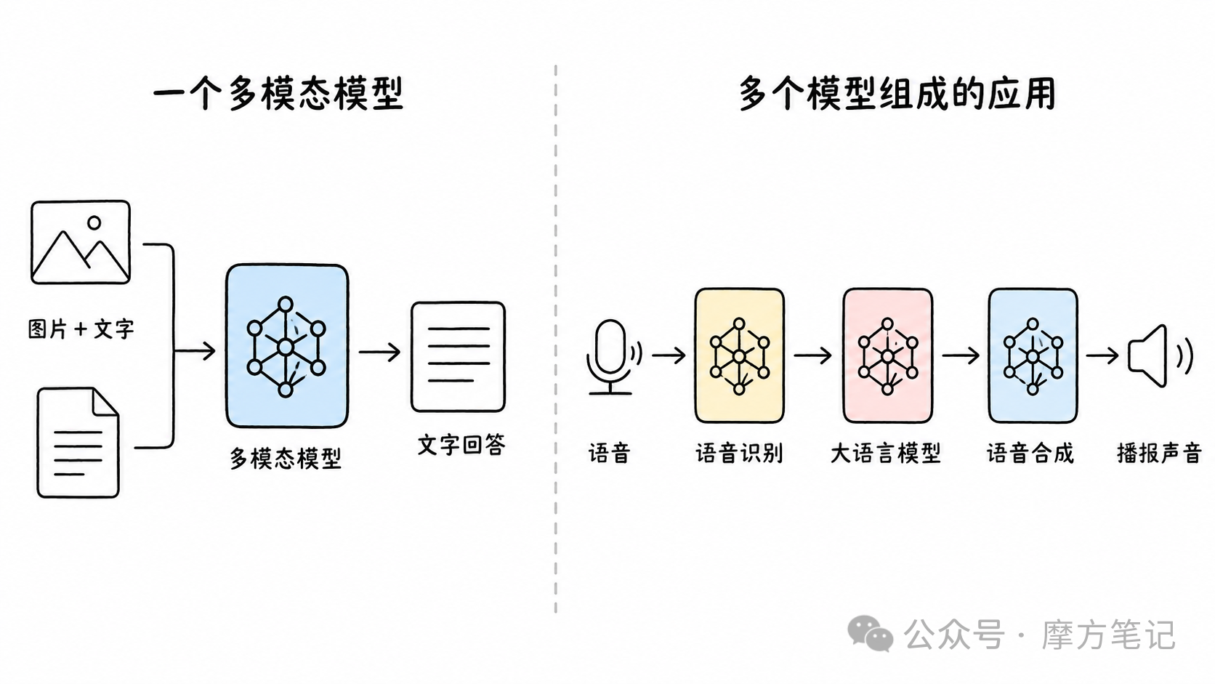
类型、量化和文件

Slide 100
量化
量化会把权重数值转换成更低位宽或更紧凑的表示，例如 INT8 或 4-bit 量化。文件会变小，内存占用和权重读取量通常也会下降，原本放不进设备的模型就有了运行的可能
对比项目 | 量化前 | 量化后
模型文件 | 通常较大 | 位数越低，文件通常越小
内存占用 | 需要更多显存或系统内存 | 权重占用明显减少
权重读取 | 每次需要读取更多数据 | 数据搬运量通常下降
推理速度 | 取决于浮点算力和内存带宽 | 在内核与硬件支持良好时可能更快
输出效果 | 更接近原始模型能力 | 可能出现不同程度的精度损失
软件兼容性 | 常见框架通常支持较好 | 取决于具体量化方式和推理引擎
类型、量化和文件

Slide 101
文件
从模型仓库下载内容时，经常会得到一个文件夹，其中可能包含：
  一个或多个权重文件
  模型结构与运行配置
  分词器及其配置
  图像或音频的预处理配置
权重太大时，还会被拆成多个分片。这些分片合在一起才是一套模型，并不是每个文件都能单独运行。
不同框架需要的文件也不完全相同。只复制一个权重分片，或者直接修改文件后缀，通常得不到一套能运行的模型。
类型、量化和文件

Slide 102
谢谢大家！

